Slide 1

Python
SMHRD
Notes:
여러분 안녕하세요

Slide 2
Python
Python 수업 진행 방향
자료형
변수
연산
반복문
리스트
조건문
함수
파일
객체
Notes:
우리는 지금까지 입력을 받을 때는 input이라는 함수를 사용해서 직접 입력하는 방식을 사용했고, 출력을 할 때는 print()라는 함수를 사용해서 모니터 화면에 출력하는 방식으로 프로그래밍 해왔습니다.
하지만, 입출력 방법에는 꼭 이것만 있는 것은 아니다.
파일을 통해서도 입출력을 할 수 있습니다. 이번시간에는 입출력 방법에 대해서 알아보도록 하겠습니다.
먼저 파일을 새로 만든다음에 프로그램에 의해서 만들어진 결과값을 새 파일에 적어보고, 또 파일에 적은 내용을 읽어 보는 프로그램을 만드는 것으로 시작하겠습니다.

Slide 3

Python
Python 파일 읽고 쓰기
파일생성

Slide 4
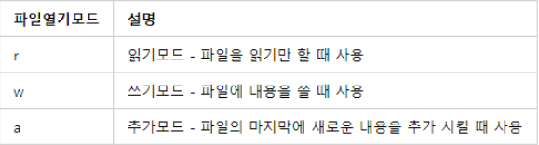
Python
Python 파일 읽고 쓰기

Slide 5

Python
Python 파일 읽고 쓰기
바탕화면에 “새파일.txt” 파일을 생성하기

Slide 6


Python
Python 파일 읽고 쓰기
바탕화면에 “새파일.txt” 파일을 생성 후 다음과 같이 작성 후 저장

Slide 7
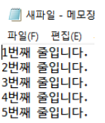
Python
Python 파일 읽고 쓰기
바탕화면에 “새파일.txt” 파일을 생성하고 다음과 같이 작성하시오.

Slide 8
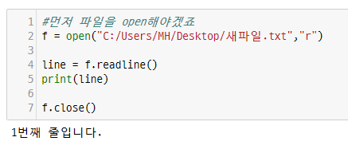
Python
Python 파일 읽고 쓰기
프로그램의 외부에 저장된 파일을 읽는 여러가지 방법
readline() 함수 사용하기
Notes:
#먼저 파일을 open해야겠죠
f = open("C:/Users/MH/Desktop/새파일.txt","r")
line = f.readline()
print(line)
line = f.readline()
print(line)
line = f.readline()
print(line)
line = f.readline()
print(line)
line = f.readline()
print(not line)
line = f.readline()
print(not line)
#값이 없을때 readline()을 사용하여 가지고오면 None라는 값이 리턴된다.
#그래서 not을 붙이면 True가 뜨게된다.
#그럼 이렇게 일일이 안쓰고 반복문을 사용해서 글 전체를 출력 할 수 있겠어요??
f.close()

Slide 9
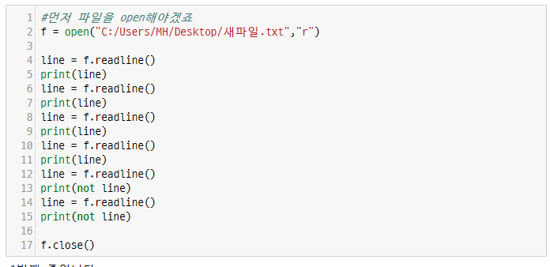
Python
Python 파일 읽고 쓰기
Notes:
이 부분 설명

Slide 10
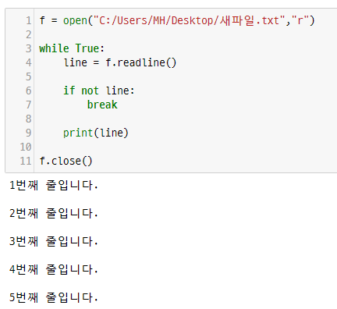
Python
Python 파일 읽고 쓰기
readline을 사용하여 전체 줄 가지고 오기

Slide 11
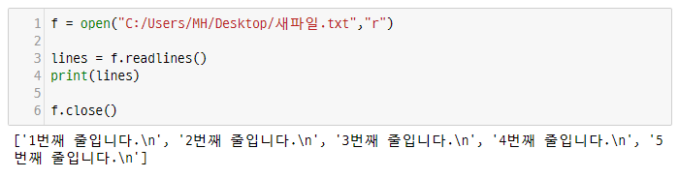
Python
Python 파일 읽고 쓰기
프로그램의 외부에 저장된 파일을 읽는 여러가지 방법
readlines() 함수 사용하기

Slide 12
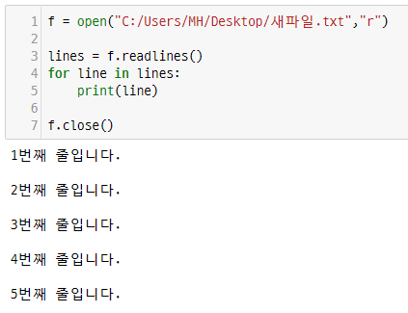
Python
Python 파일 읽고 쓰기
프로그램의 외부에 저장된 파일을 읽는 여러가지 방법
readlines() 함수 사용하기

Slide 13
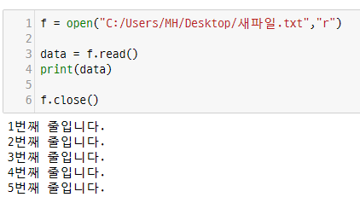
Python
Python 파일 읽고 쓰기
프로그램의 외부에 저장된 파일을 읽는 여러가지 방법
read() 함수 사용하기

Slide 14
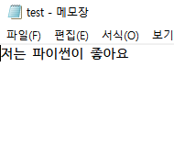

Python
Python 파일 읽고 쓰기
test.txt라는 파일에 “저는 파이썬이 좋아요“라는 문자열을 저장한 후 다시 그 파일을 읽어서 출력하는 프로그램을 작성하시오.

Slide 15
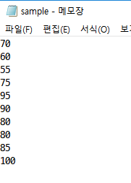
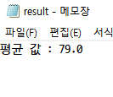
Python
Python 파일 읽고 쓰기
다음과 같이 sample.txt로 파일 저장 후에 숫자 값을 모두 읽어 총합과 평균값을 구한 수 평균값을 result.txt라는 파일에 쓰는 프로그램을 작성해 보자.

Slide 16
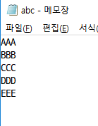
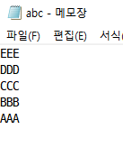
Python
Python 파일 읽고 쓰기
다음과 같은 내용의 파일 abc.txt가 있을 때 파일의 내용을 역순으로 바꾸어 저장하시오.

Slide 17

Python
Python 파일 읽고 쓰기
with문과 함께 사용하기

Slide 18
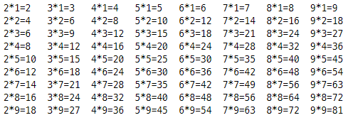
Python
Python 파일 읽고 쓰기
With키워드를 사용하여 다음과 같이 구구단을 작성후에 출력하시오.
Notes:
with open("C:/Users/MH/Desktop/구구단.txt","w") as f:
for i in range(1,10):
for j in range(2,10):
f.write("%d*%d=%d\t"%(j,i,j*i))
f.write("\n")
with open("C:/Users/MH/Desktop/구구단.txt","r") as f:
data = f.read()
print(data)

Slide 19
감사합니다
Python
* 다음 시간에 배울 내용
-

